Slide 1
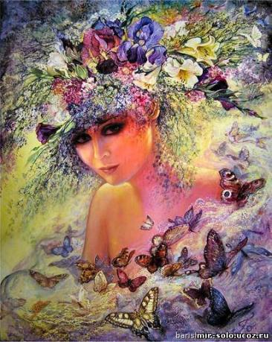
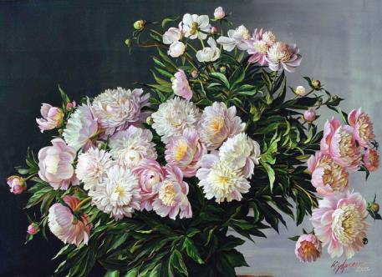
Флора - богиня цветов -
Учитель ИЗО и МХК Смирнова Л.В.

Slide 2
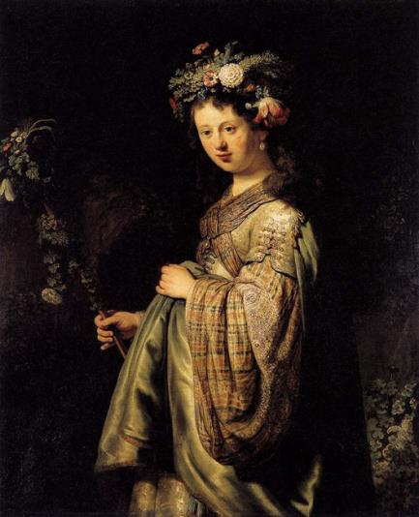
Флора (лат. Flora от floris - цветок) – великая римская богиня растительности, садов и всякого цветения. Ее даже называли «матерью цветов». Пока богиня не приняла власть над землей, земля была одноцветны и пуста. Но Флора бросила в почву первые семена, и земля покрылась ярким нарядом. Ей подчинены хлебные поля и виноградники, оливковые рощи, медоносные долины и пасеки, плодовые сады и цветущие луга.
Рембрандт Харменс ван Рейн. Флора.

Slide 3
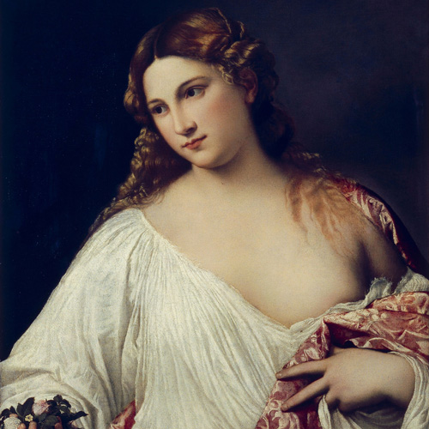
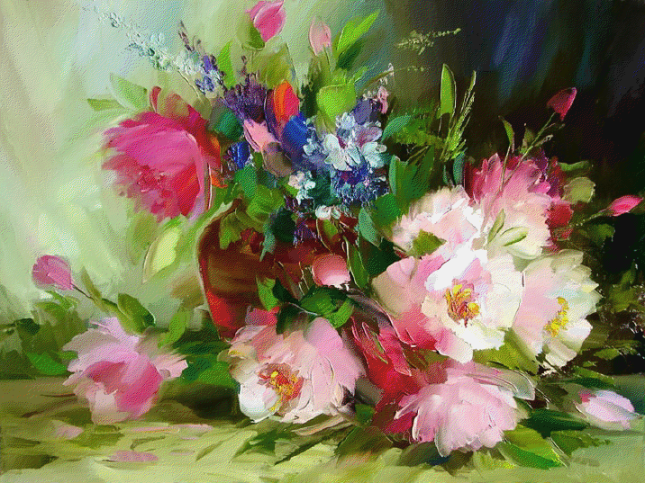
Изображалась Флора в виде красивой молодой женщины с цветами в руках. Многие великие художники (Тициан, Рембрандт и др.) обращались к образу Флоры.
Тициан. Флора.

Slide 4
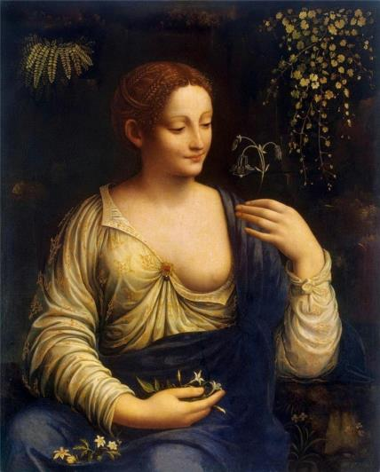
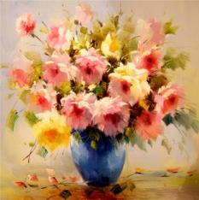
В честь богини были установлены празднества (с 28 апреля по 3 мая) — Флоралии. В эти дни на ее алтарь возлагались цветущие колосья. Все участники празднеств украшали себя и животных цветами, одевались в яркие одежды. Чествование Флоры способствовало, по их мнению, урожаю плодовых и злаковых растений.
Мельци Франческо. Флора, 1520.

Slide 5
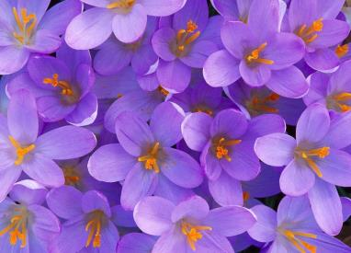
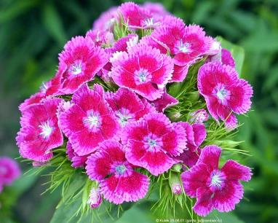
Также в дни праздников, посвященных богине Флора, люди украшали цветами и цветочными гирляндами двери своих жилищ. К слову, яркие, красочные наряды были строго-настрого запрещены в обычные будние дни. Так что не сложно себе вообразить, как радовались римлянки этому празднику. Свои волосы они украшали цветочными венками и душистыми травами.

Slide 6
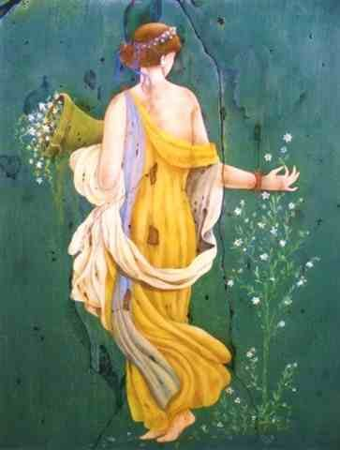
Когда однажды римский сенат не проявил должного уважения к Флоре, перестали цвести луга и сады, ветер губил цветущие оливы, град уничтожал хлебные колосья, ливень обрушивался на виноградники и сбивал с лоз нежную листву. И лишь когда римляне установили праздник в честь богини – Флоралии, Флора вновь обратила свой благосклонный взгляд на Рим, и снова все расцвело.

Slide 7
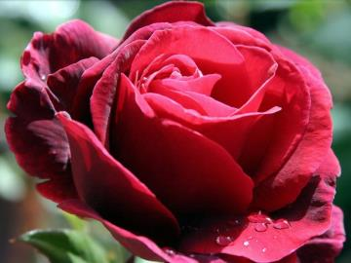
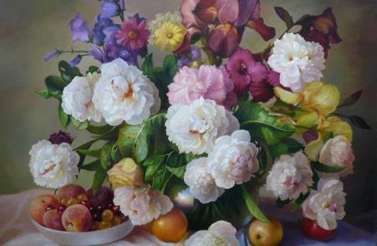
Власть Флоры распространялась и на мир людей, и она стала покровительницей юношества и девичества, в которых цветут ее юные силы. Флора владела и особым цветком, чье прикосновение обеспечивало рождение нового растения, детеныша животного, ребенка или же божества.

Slide 8
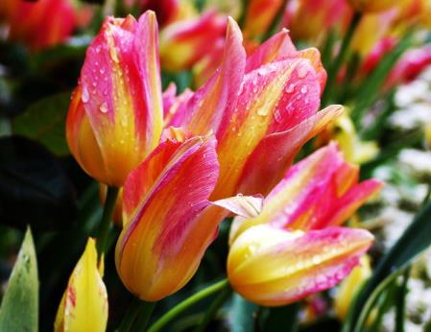
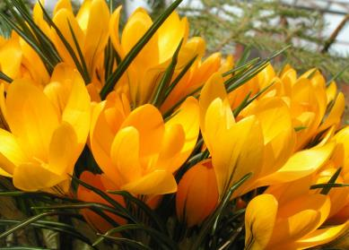
Флора, богиня цветов, вышла замуж за Зефира, бога теплого южного ветра. Она беспечно бродила вместе с ним из страны в страну, разбрасывая щедрой рукой свои дары.
Флоре поклонялись в основном юные девушки, которые приносили на ее алтарь цветы и плоды.

Slide 9
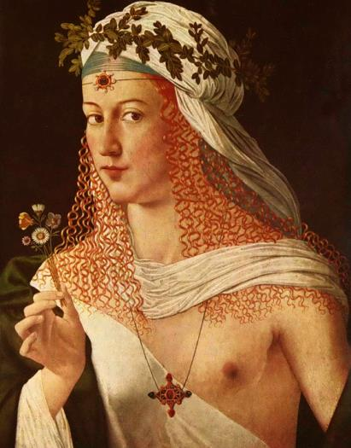
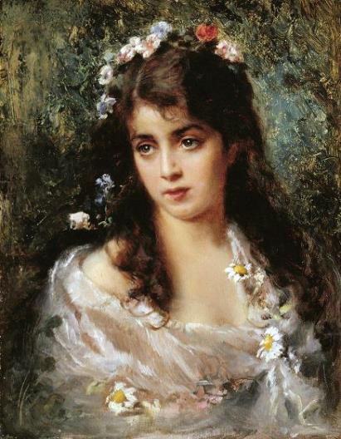
Бартоломео Венето. Флора.
К. Маковский. Девушка в образе Флоры.

Slide 10
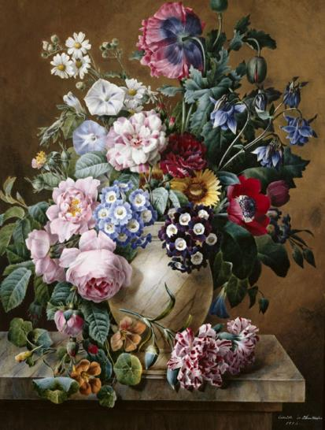
Гимн Флоре Флора, Флора, великая богиня Флора, С твоим появлением распускаются цветы, С твоим появлением расцветают сады, Тебе обязаны мы рождением
на свет. Славься Флора, богиня весны! В честь тебя мы поем
эту песню. Славься Флора, великая хранительница садов!

Slide 11
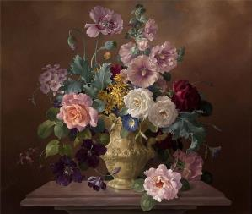
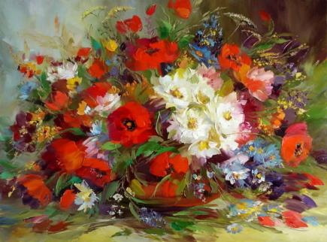
Молитва Флоре Великая богиня, ясный свет весны, Я прошу у тебя помощи: Помоги мне взрастить
этот сад, Наполни его своей силой, Наполни его дыханием жизни, Пусть он расцветает
пышным цветом На радость всем нам.
Да будет так!

Slide 12
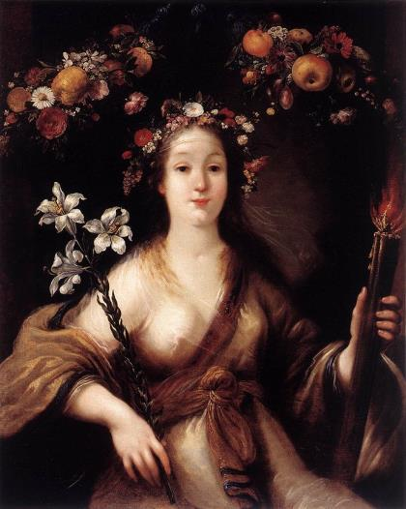
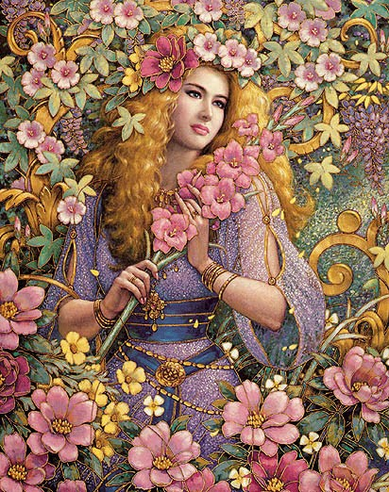
Виньон Клод. Флора.
Карл Банг.

Slide 13
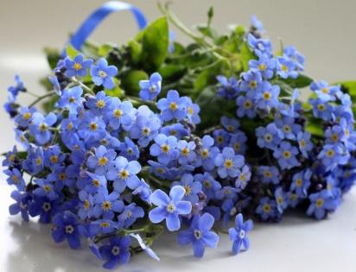
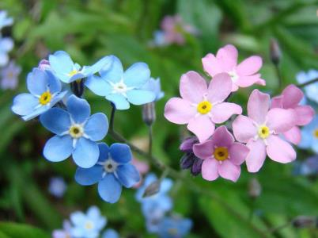
Однажды богиня цветов Флора спустилась на землю и стала одаривать цветы именами. Одарила всех и хотела удалиться, но услышала голосок: “Ты забыла меня, Флора, дай мне, пожалуйста, имя”. Флора еле разглядела в разнотравье маленький голубой цветочек.
“Хорошо, – сказала Флора, – будешь называться “незабудкой”. А еще я наделю тебя чудесной силой: ты будешь возвращать память тем людям, которые начнут забывать своих близких или свою Родину”.

Slide 14
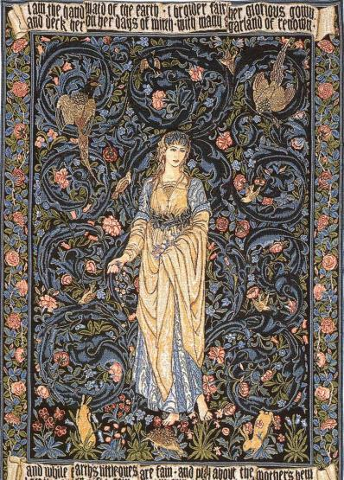
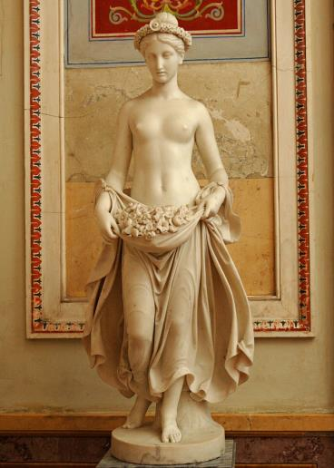
Флора. Пьетро Тенерани
(1798—1869). Мрамор. 1840 г. Эрмитаж.
Гобелен. Флора.

Slide 15
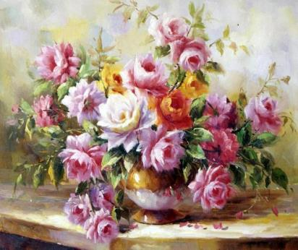
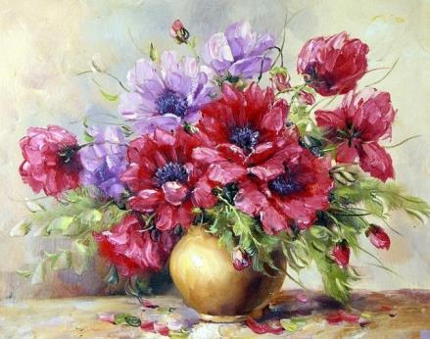
По имени этой богини была названа совокупность видов растений, произрастающих на определённой территории — флора.
Именем Флоры назван астероид (8) Флора, открытый в 1847 году.

Slide 16
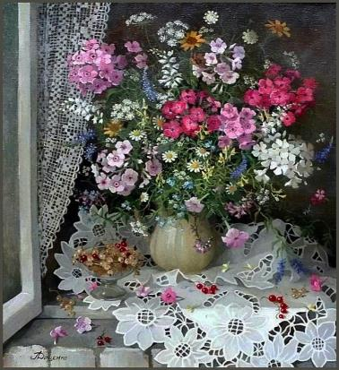
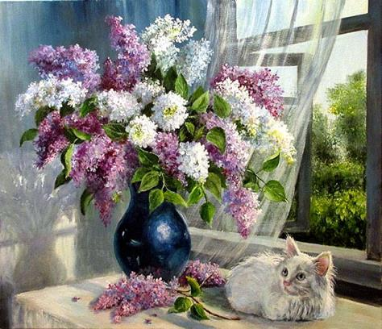
Памятники, посвященные богине цветов – Флоре.

Slide 17
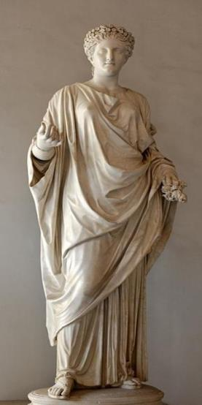
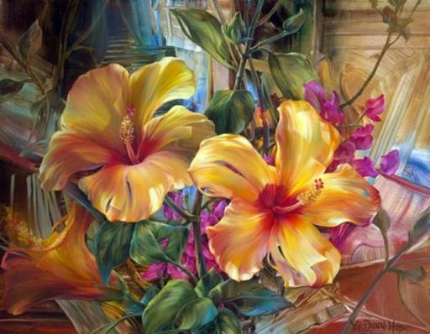
Павловский сад. Флора - богиня цветов и весны. Оригинал находится в Капитолийском музее в Риме. Найден в 1744 году на вилле Адриана близ Тиволи.

Slide 18
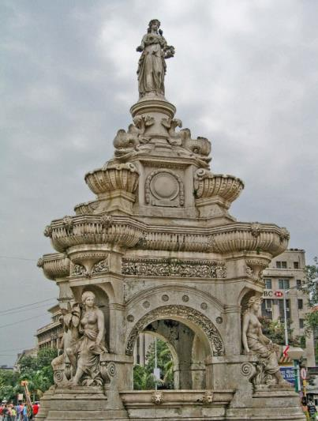
Фонтан Флора является одной из самых красивых архитектурных достопримечательностей Мумбаи. Создан этот великолепный фонтан был в честь римской богини Флоры. Статуя прекрасной девушки венчает скульптурную композицию. В целом фонтан представляет собой уникальный ансамбль, состоящий из богато декорированной арки, на которую опираются несколько женских скульптур, мастерски выточенных из ценной
породы камня.

Slide 19
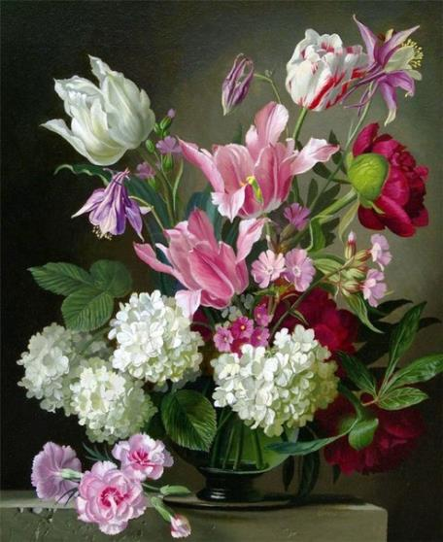
Фонтан Флора расположен посреди площади Хутама Чоук (или в переводе на русский язык на «площади Мучеников»), которая является местом схождения пяти центральных городских улиц. Но наиболее красивое зрелище фонтан представляет в темное время суток, когда зажигаются многочисленные фонарики, подсвечивающие сооружение.

Slide 20
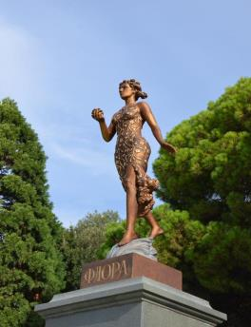
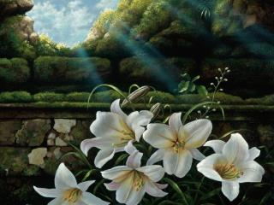
С 4 по 6 октября 2012 года весь Крым отмечал 200-летие Никитского ботанического сада. По этому поводу состоялось торжество. Однако самой интересной «диковинкой» этого праздника стало торжественное открытие памятника богине Флоре. Его автором стал скульптор из Москвы Сергей Медведев, который также присутствовал на открытии. По словам инициаторов, памятник богине Флоре символизирует плодородие и богатство. Он сделан из бронзы.

Slide 21
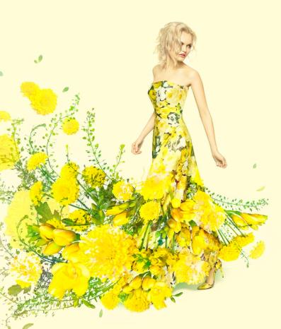
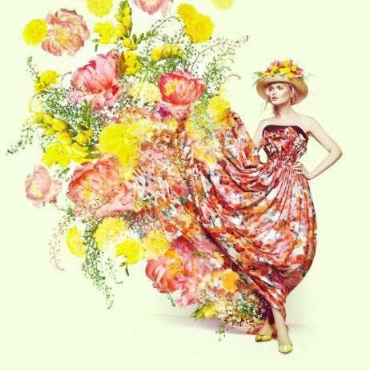
Женщина в платье, сотканном из цветов – современная богиня Флора.

Slide 22
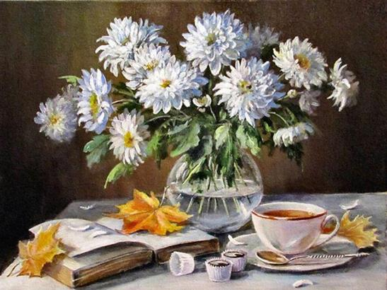
Спасибо за внимание!

